Slide 1
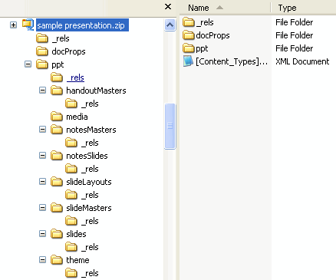
패키지 구조
*.pptx 파일에 대한 압축 구조
구성
[Content_Types].xml
_rels\
docProps\
ppt\

Slide 2
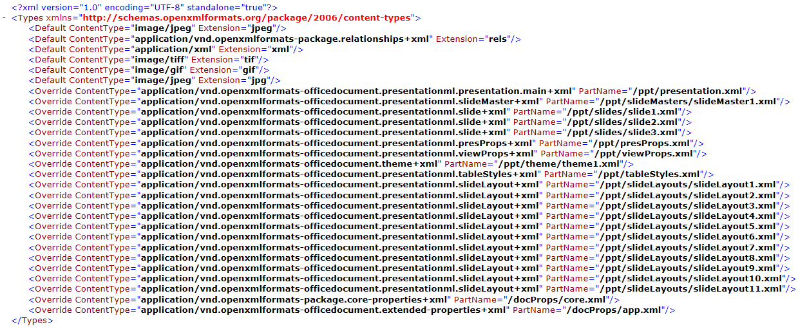
[Content_Types].xml
Office Open XML 형식 문서의 최상위 폴더에 존재
문서에 포함된 고유한 형식의 모든 파트를 식별하는 용도로 사용
각 파트는 이 파트에 나열된 형식으로 생성
응용 프로그램이 문서를 렌더링할 때 파트를 어떻게 사용해야 할지 알 수 있도록 파트의 형식은 식별 가능하도록 작성
또한 사용자도 이러한 형식을 통해 파트의 용도와 사용 방법을 파악 가능

Slide 3
.rels
Office Open XML 형식 문서의 _rels 폴더 하위에 위치
관계가 생성되는 대상 파트인 경우 하위에 _rels 폴더 생성
_rels 폴더에는 관계 내용이 저장(.rels)
관계의 이름은 원본 파트의 파일 이름에 .rels 확장명을 붙이는 방식으로 파생
예외적으로 문서 파일에 대한 관계 파트의 이름은 ".rels“
\_rels : .rels
\ppt\_rels : presentation.xml -> presentation.xml.rels
\ppt\slides\_rels : slide1.xml -> slide1.xml.rel

Slide 4
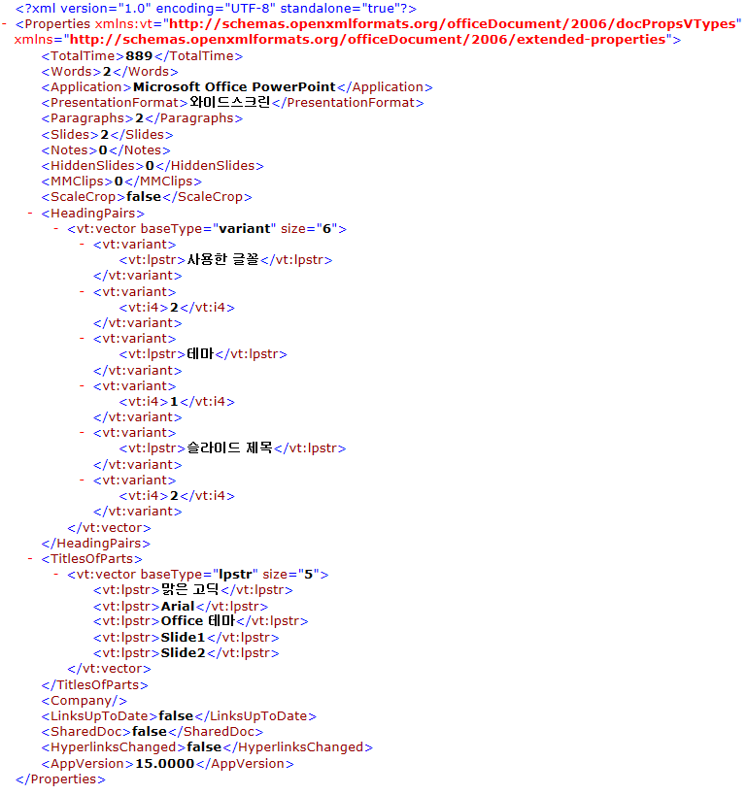
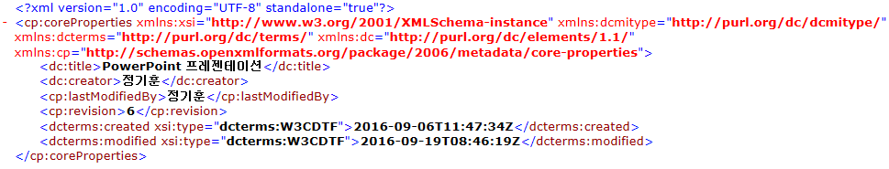
docProps
문서 속성이 논리 XML 파트로 구분
쉽게 액세스 가능
항상 동일한 위치
다른 문서 콘텐츠와 섞이지 않음
app.xml
core.xml

Slide 5
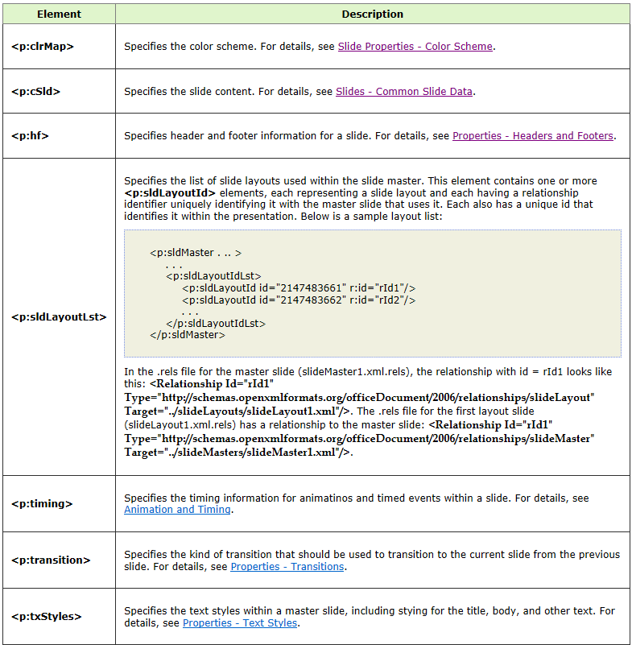
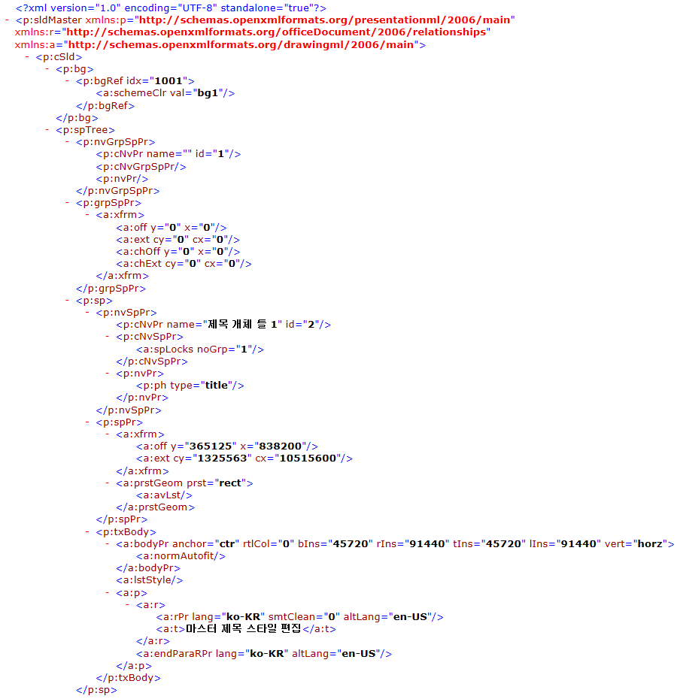
ppt -SlideMaster

Slide 6
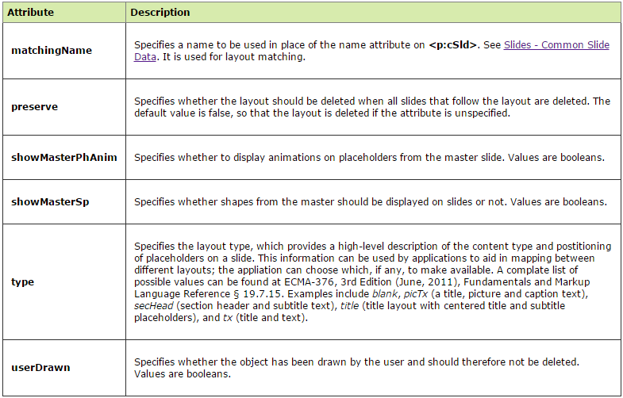
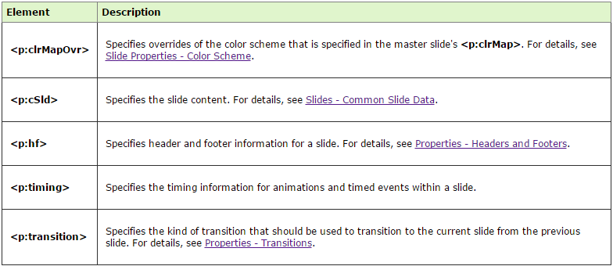
ppt - SlideLayout

Slide 7
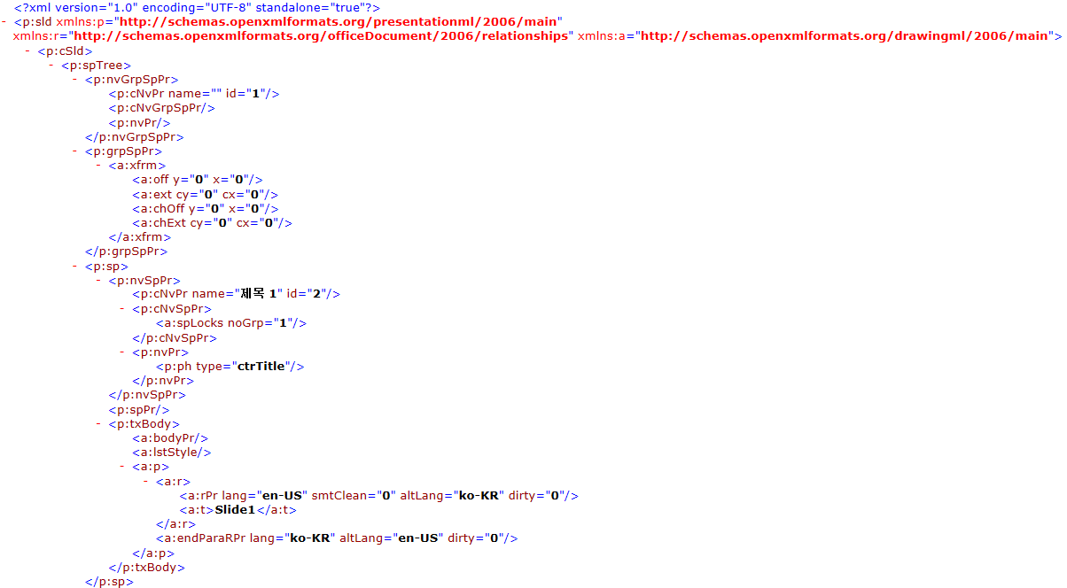
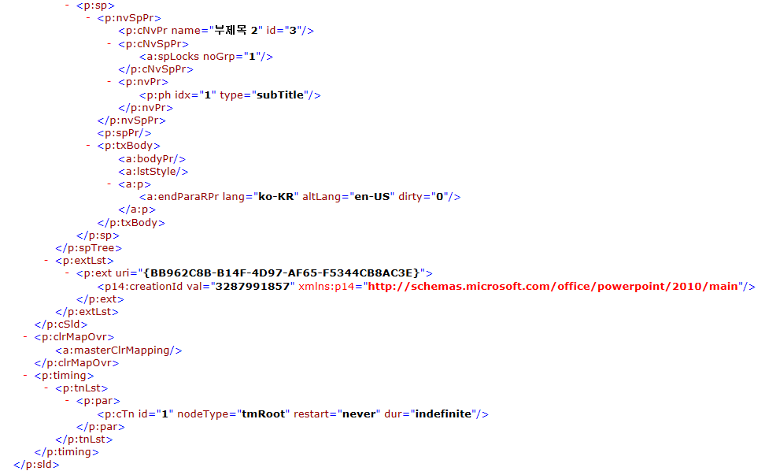
ppt - Slide

Slide 8
내장 이미지 포맷
정지영상
image1.png, image2.png와 같은 형태로 media 폴더에 저장
기본으로 자신의 확장자와 동일하게 사용(예외 bmp -> png)
확장자가 다르더라도 슬라이드에 들어가는 그림 순서대로 번호
동영상
media1.mp4와 같은 형태로 media 폴더에 저장
동영상의 thumbnail image를 추가로 저장

Slide 9

내장 이미지 포맷
Slide 1
Slide 2
Image1.png
Image2.png
Image1.png

